Slide 1

Introdução à Linguagem Nexon
O que é Nexon?
Linguagem de programação leve e didática.
Sintaxe inspirada em raízes latinas.
Foco: clareza e simplicidade.
Funcionalidades principais:
Variáveis, funções, condicionais, loops e operadores básicos.

Slide 2


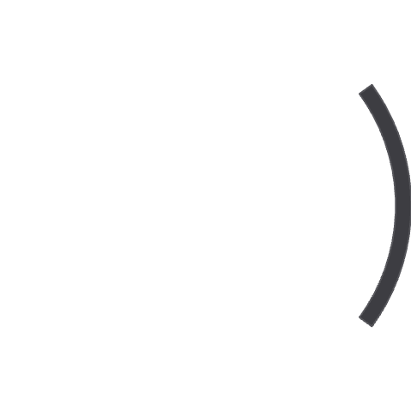



Sintaxe Geral
2
Blocos
Declarações terminam com ;
Usam {} ou a palavra fin
3
Funções com fnc
Operadores aritméticos e comparações
5
são suportados.
Variáveis com var:
4

Slide 3

Palavras-chave
Palavra-chave
Função
fnc
Declara função
var:
Declara variável
back
Retorno de função
si / velsi / nisi
Condicional (if / else if / else)
dum
Loop "enquanto"
per
Loop "para"
Imp
Imprime no console
fin
Fecha bloco

Slide 4
Operadores e Símbolos
Operadores Aritméticos:
Comparadores:
Outros símbolos:
+, -, *, /
==, !=, <, >, <=, >=
->: Atribuição
;: Fim de instrução
( ) e { }: Agrupamento e blocos
//: Comentário de linha

Slide 5
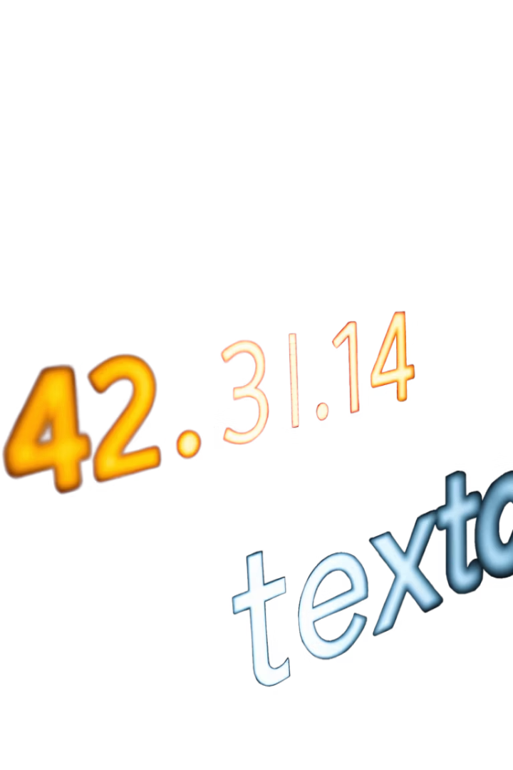
Identificadores e Literais
Identificadores
1
Nomes de variáveis/funções
( \ [a-zA-Z\_\]\[a-zA-Z0-9\_\ ] \* )
2
Literais
Inteiros: 42
Flutuantes: 3.14
Strings: "texto"

Slide 6

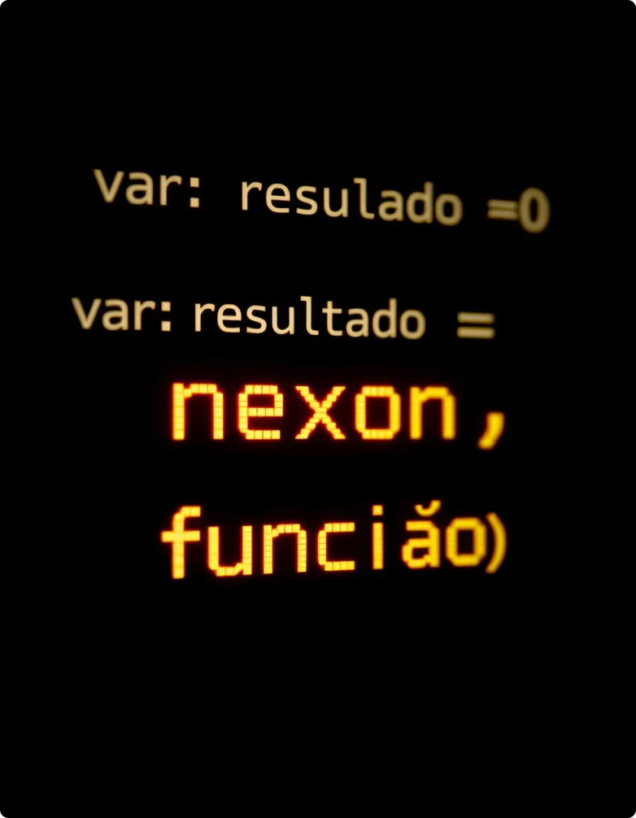
Exemplos de Uso: Função
nexon fnc mult (a, b) { var: resultado -> a * b; back resultado; }
Imp mult(5, 3); // Imprime: 15
Explica como declarar função, variável e retornar valor.

Slide 7



Exemplo: Loop dum
Loop "enquanto" soma números de 1 a 10.
nexon var: soma -> 0; var: i -> 1; dum (i <= 10) { soma -> soma + i; i -> i + 1; } Imp soma; // Imprime: 55

Slide 8
Exemplo: Condicional
nexon var: x -> 7; si (x > 5) { Imp "x maior que 5"; } velsi (x == 5) { Imp "x igual a 5"; } nisi { Imp "x menor que 5"; }
Condicional aninhada: si, velsi, nisi.

Slide 9

Exemplo: Loop per
nexon per (var: i -> 1; i <= 5; i -> i + 1) { Imp i; }
Loop "para" imprime números de 1 a 5.

Slide 10





Considerações Finais
Case-sensitive
Strings entre aspas duplas.
fin pode substituir } para fim de bloco.
Futuro
diferencia letras maiúsculas e minúsculas.
suporte a arrays, tipos e comentários multilinha.

